Slide 1
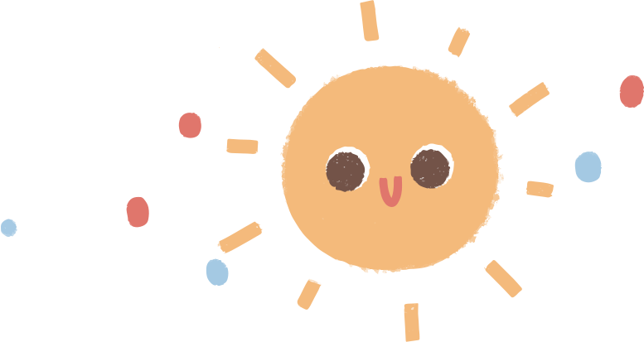


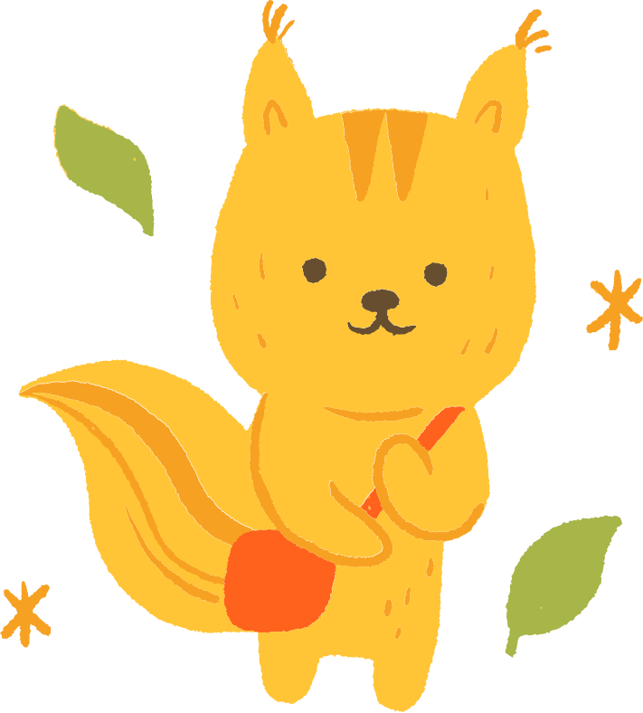
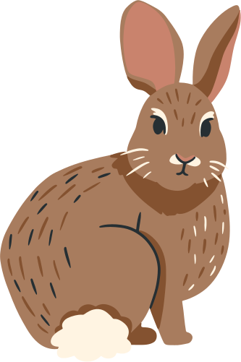

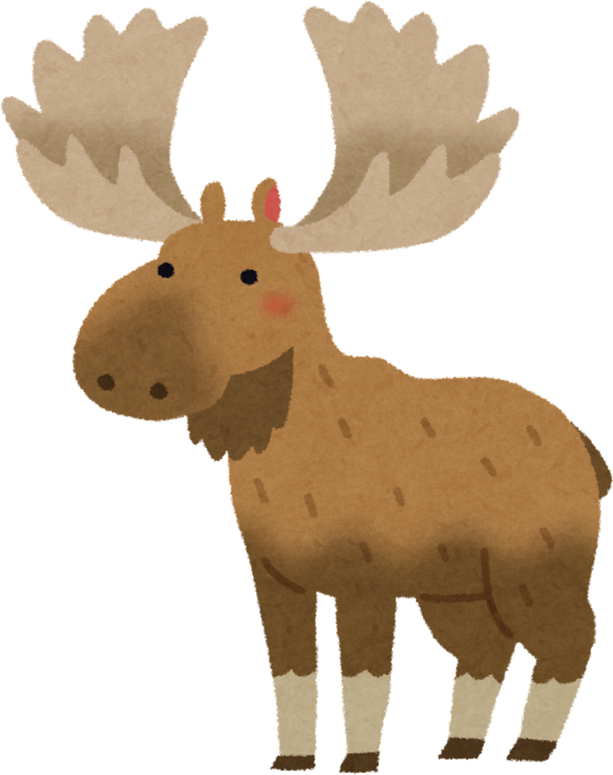
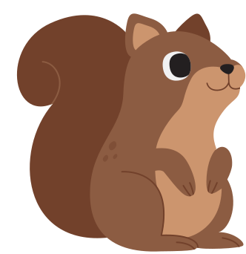

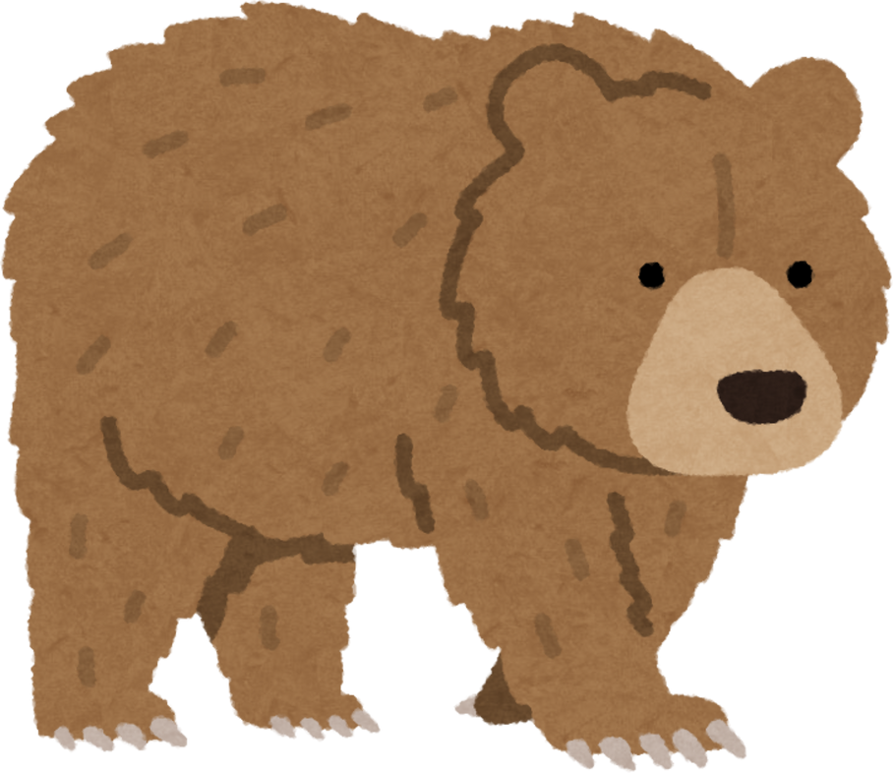

Metsäneläimet

Slide 2

Päivän ohjelma
  Tutustumista
  Tiedätkö mikä on karhu englanniksi?
  Omat eläimet
  Yhteinen musahetki
  Mitä kaikkea tiedät metsäneläimistä?
  Päivän lopuksi selviää, miten voit kehittyä oravasta hirveksi!

Slide 3
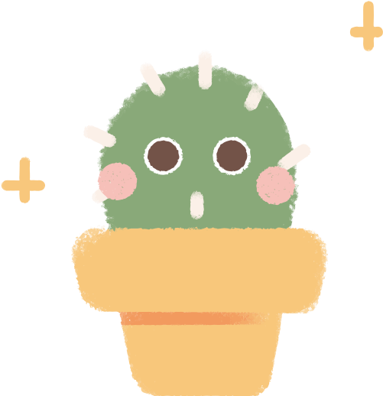

What is your favourite animal?
My favourite animal is....

Slide 4

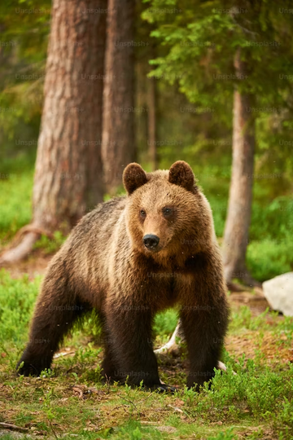
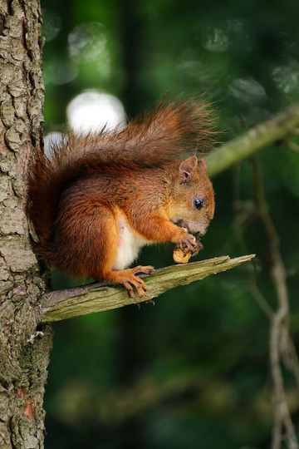
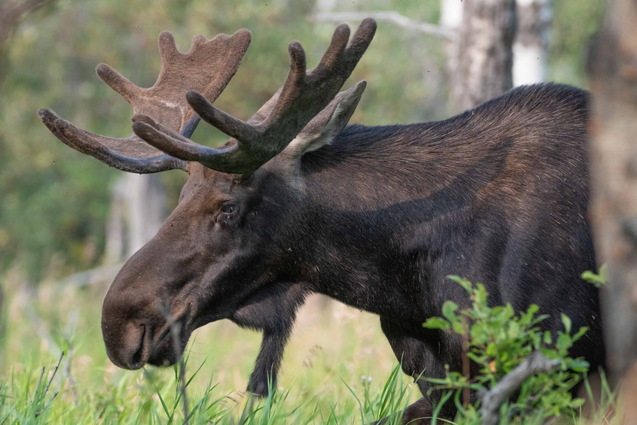
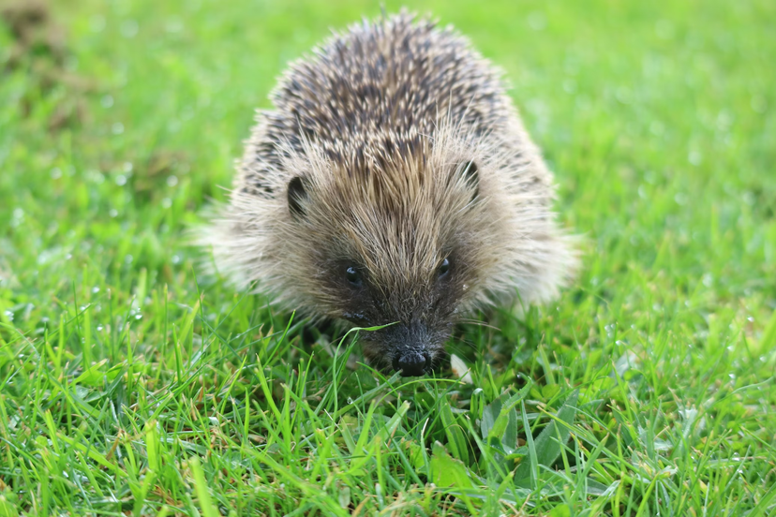
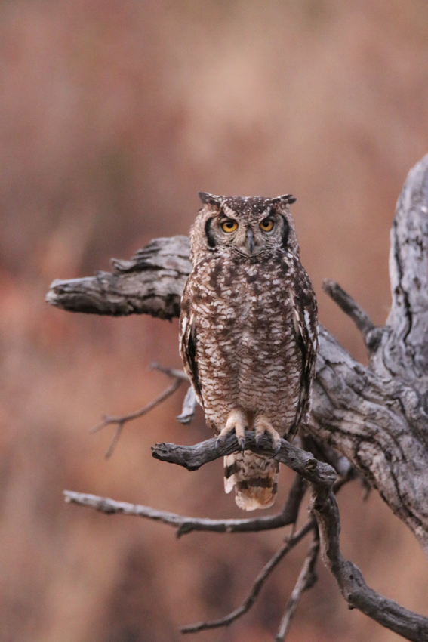
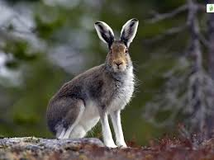
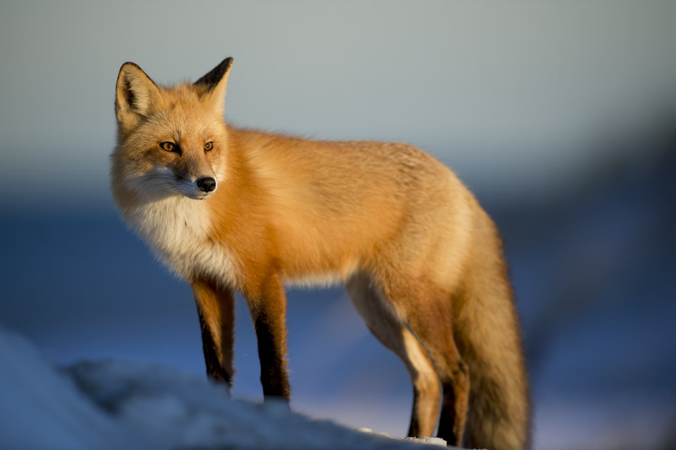
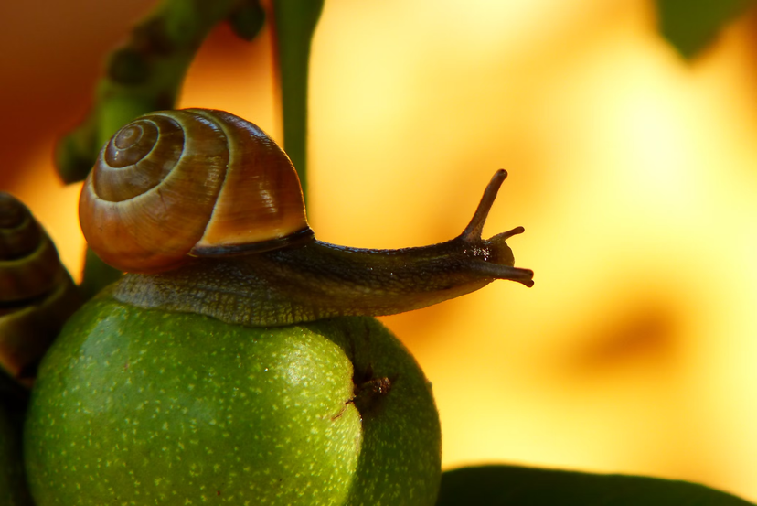
a bear
a squirrel
a moose
a hedgehog
an owl
a rabbit
a fox
a snail

Slide 5
a bear
a squirrel
a moose
a hedgehog
an owl
a fox
a snail

Slide 6
a bear
a squirrel
a moose
a hedgehog
an owl
a rabbit
a fox
a snail

Slide 7
a bear
a moose
a hedgehog
an owl
a rabbit
a fox
a snail

Slide 8
a bear
a squirrel
a moose
a hedgehog
an owl
a rabbit
a fox
a snail

Slide 9
a bear
a squirrel
a moose
an owl
a rabbit
a fox
a snail

Slide 10
a bear
a squirrel
a moose
a hedgehog
an owl
a rabbit
a fox
a snail

Slide 11
a bear
a squirrel
a moose
a hedgehog
an owl
a rabbit
a snail

Slide 12
a bear
a squirrel
a moose
a hedgehog
an owl
a rabbit
a fox
a snail

Slide 13
a bear
a squirrel
a moose
a hedgehog
an owl
a rabbit
a fox

Slide 14
a bear
a squirrel
a moose
a hedgehog
an owl
a rabbit
a fox
a snail

Slide 15
a squirrel
a moose
a hedgehog
an owl
a rabbit
a fox
a snail

Slide 16
a bear
a squirrel
a moose
a hedgehog
an owl
a rabbit
a fox
a snail

Slide 17
a bear
a moose
a hedgehog
an owl
a rabbit
a fox
a snail

Slide 18
a bear
a squirrel
a moose
a hedgehog
an owl
a rabbit
a fox
a snail

Slide 19
a bear
a squirrel
a moose
a hedgehog
a rabbit
a fox
a snail

Slide 20
a bear
a squirrel
a moose
a hedgehog
an owl
a rabbit
a fox
a snail

Slide 21
a bear
a squirrel
a hedgehog
an owl
a rabbit
a fox
a snail

Slide 22
a bear
a squirrel
a moose
a hedgehog
an owl
a rabbit
a fox
a snail

Slide 23
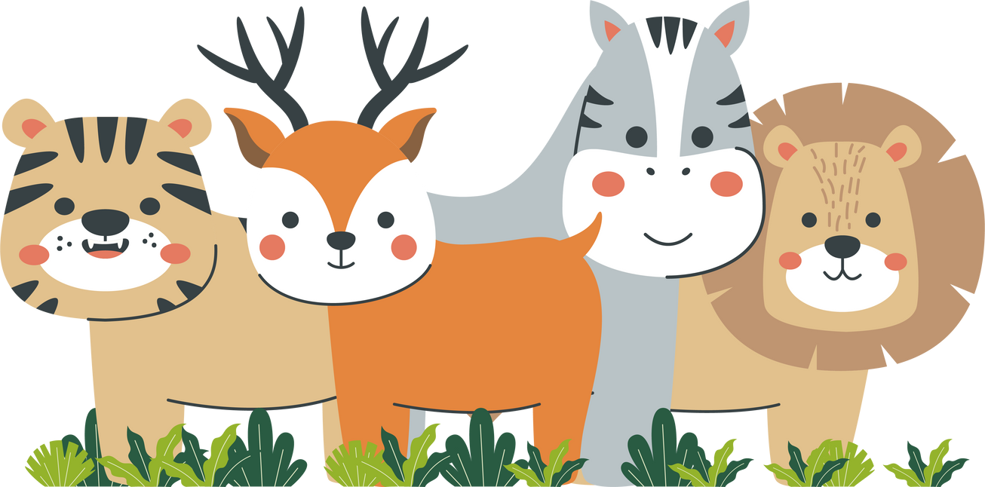
Viisas - Clever
Ystävällinen - Friendly
Pörröinen - Fluffy
Iso - Big
Pieni - Small
Nopea - Fast
Hidas - Slow
“ A bear is big”
= Karhu on iso

Slide 24
Suomalainen metsä
Säv. & san. Katri Kunnas
Suomalainen metsä, eläinten on. Koti kullan kallis, korvaamaton!
Meil’ on karhu, BEAR! Karhu, BEAR!
Suomalainen metsä eläinten on. Koti kullan kallis, korvaamaton!
Meil’ on hirvi, MOOSE! Hirvi, MOOSE!
Suomalainen metsä eläinten on. Koti kullan kallis, korvaamaton!
Meil’ on kettu, FOX! Kettu, FOX!

Slide 25
Suomalainen metsä
Säv. & san. Katri Kunnas
Suomalainen metsä, eläinten on. Koti kullan kallis, korvaamaton!
Meil’ on orava, SQUIRREL! Orava, SQUIRREL!
Suomalainen metsä eläinten on. Koti kullan kallis, korvaamaton!
Meil’ on tikka, WOODPECKER! Tikka, WOODPECKER!
Suomalainen metsä eläinten on. Koti kullan kallis, korvaamaton!
Meil’ on jänis, RABBIT! Jänis, RABBIT!
Suomalainen metsä, eläinten on. Koti kullan kallis, korvaamaton!

Slide 26
Who are you?
=Kuka sinä olet?
I am....
Orava - A squirrel
Jänis - A rabbit
Kettu - A fox
Karhu - A bear
Hirvi - A moose

